Slide 1

Развитие онлайн-образования в СПбГЭТУ «ЛЭТИ»
Директор центра новых образовательных технологий
и дистанционного обучения СПбГЭТУ «ЛЭТИ» Тимофеев А. В.

Slide 2
онлайн-образование среди российских вузов
Большинство ведущих российских вузов за 2020-21 годы существенно нарастили объем онлайн-контента на международных и российских платформах.
Лидеры – СПбГУ и ВШЭ.
С 2020 года среди вузов все большую популярность набирает платформа Stepik, но направления инженерных наук, физики и химии слабо представлены на этой платформе.
Национальная платформа «Открытое образование» осенью 2021 года запустила программы ДПО в онлайн-формате.

Slide 3
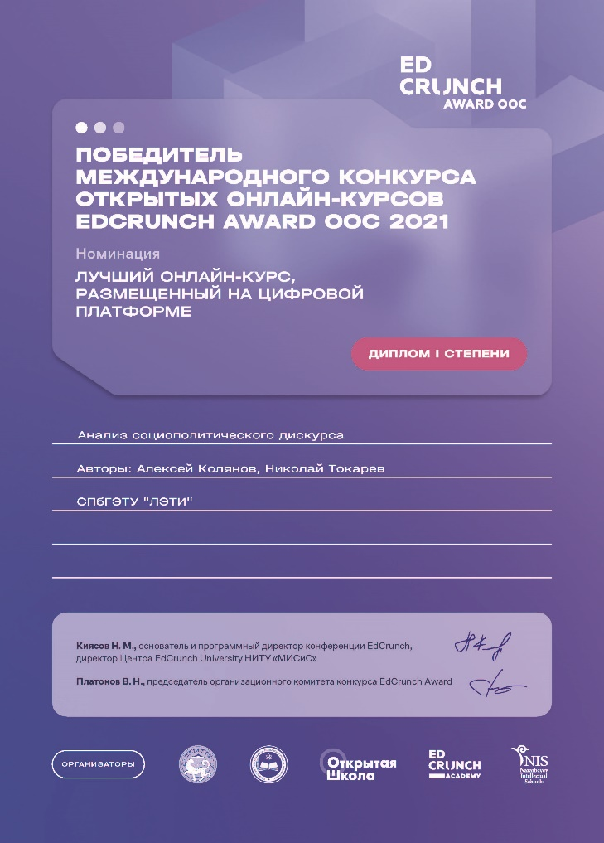
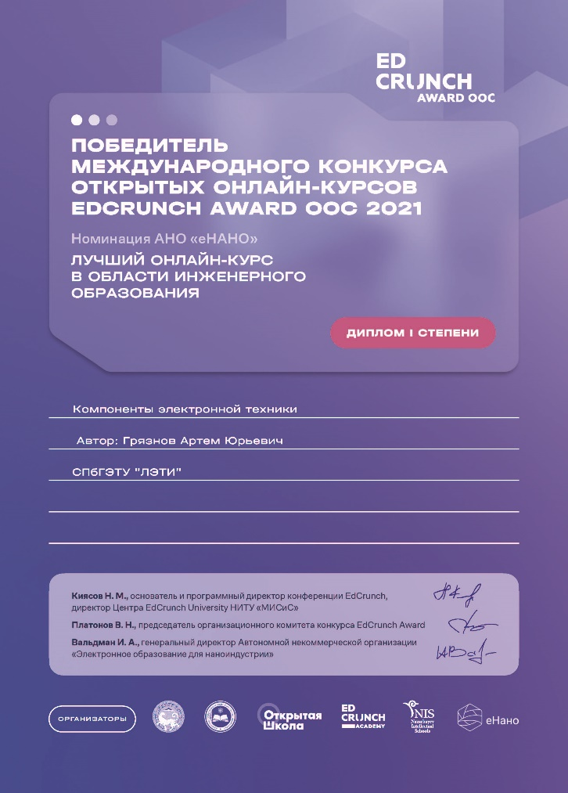






ЛЭТИ сегодня
Собственная онлайн-платформа
90+ уникальных онлайн-курсов
Более 150 000 слушателей

Slide 4
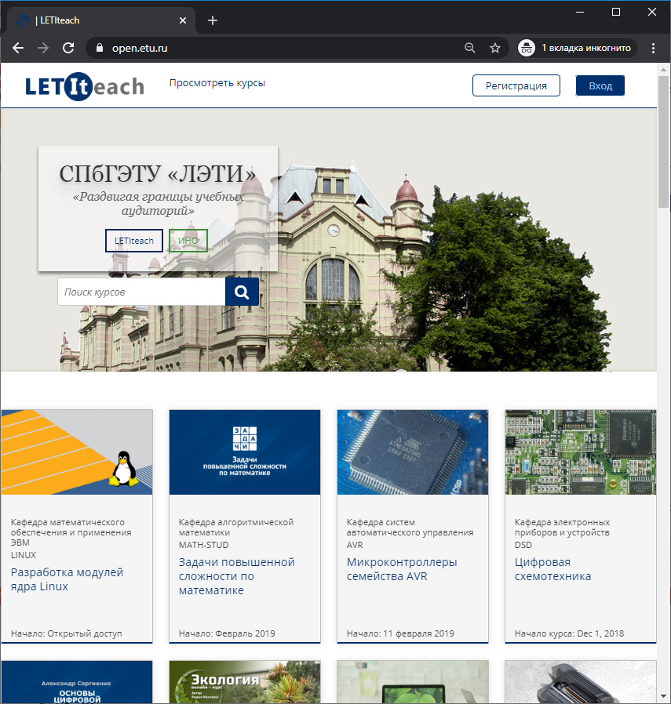
Платформа онлайн-обучения LETIteach
На основе open-source решения open edX от Massachusetts Institute of Technology и Harvard University.
Решение open edX используется национальной платформой «Открытое образование», Московской школой управления СКОЛКОВО.
Кастомизация интерфейса.
Поддержка прокторинга экзаменов.
Интеграция с Университетом 20.35 и ГИС «Современная цифровая образовательная среда Российской Федерации».

Slide 5
Онлайн-курсы в учебном процессе
В осеннем 2021/22 года – более 3,8 тысяч студентов проходили обучение с использованием собственных онлайн-курсов по 30-ти дисциплинам (платформы «Открытое образование» и LETIteach).
В весеннем семестре 2021/22 года – более 4 тысяч студентов проходили обучение с использованием собственных онлайн-курсов по 20-ти дисциплинам (платформы «Открытое образование» и LETIteach).

Slide 6
Онлайн-курсы в учебном процессе
Экология
Метрология
Теоретические основы электротехники
Материалы электронной техники
Компоненты электронной техники
Аналоговая схемотехника
Цифровая схемотехника
Микропроцессорная техника
Основы конструирования и технологии радиоэлектронных средств
Методы обработки и анализа биомедицинских сигналов и данных
Автоматизация биомедицинских исследований
Системы удаленного мониторинга в цифровой медицине
Письменная коммуникация
Академическая этика

Slide 7
модели встраивания онлайн-курсов
Модель №1 «Полное дистанционное обучение»
Модель №2 «Экспресс-дистанционное обучение»
Модель №3 «Полного или частичного сокращения лекционных занятий»
Модель №4 «Частичной замены аудиторных часов на углубленное изучение материала»
Модель №5 «Перевернутого обучения»
Модель №6 «Автоматизированной выдачи ИДЗ и проведения контрольных мероприятий в форме компьютерных тестов»
Модель №7 «Контролируемой самостоятельной работы по дисциплине»

Slide 8
Технология онлайн-обучения
Видео (в среднем 10-20 минут на 1 ауд. час)
Текстовые материалы (конспекты)
Контроль просмотра видео
Тестовые вопросы и задачи на автоматизированную проверку
Задания на взаимное оценивание
Задания на ручное оценивание (практические и лабораторные работы, курсовые проекты)
Оценивание аудиторной работы, работы на вебинарах и форумах, внеаудиторной работы
Вебинары
БРС
Учебный график
Дедлайны
Тьюторское сопровождение

Slide 9
Сопровождение онлайн-курсов
Зачисление студентов
Еженедельные уведомления о графике обучения
Контроль успехов освоения
Мотивирование студентов к обучению
Проведение контрольных мероприятий с прокторингом в классах (офлайн) и через интернет (онлайн)

Slide 10
Программа Courser4campus
Natural Language Processing with Classification and Vector Spaces
Natural Language Processing with Probabilistic Models
Natural Language Processing with Sequence Models
Natural Language Processing with Attention Models
Fundamentals of Reinforcement Learning
Machine Learning With Big Data
IBM Data Analyst Capstone Project
Microwave engineering and antennas
Exploring Renewable Energy
Algorithms for Battery Management Systemsergy Schemes

Slide 11
СПАСИБО ЗА ВНИМАНИЕ !!!

